Slide 1
8048 MER系列路由器使用培训

Slide 2
01
MER款型介绍
02
MER应用场景介绍

Slide 3
MER的款型
6WAN，4LAN/WAN
四核
业务性能 6Gbps
MER8300
建议带机量：400-500
双WAN，4LAN/WAN
双核
业务性能 1.5Gbps
MER5200
建议带机量：250-300
1
双WAN，4LAN/WAN
单核
业务性能 900Mbps
MER3220
建议带机量：100-150

Slide 4
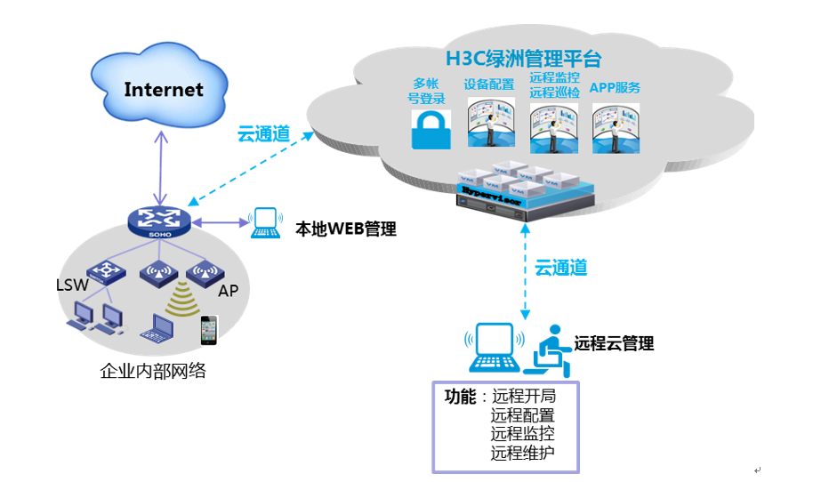
MER应用场景
中小企业、医院、酒店

Slide 5
03
MER和ER款型的异同
04
MER和MSR款型的异同

Slide 6
MER和ER款型的异同
整机吞吐量
更强的性能
应用场景
IPSEC加密
NAT并发新建
审计日志
更强的安全功能
管理MINI-A系列 AP
流量排行
上网行为管理
更强的网管功能
绿洲云
Notes:
支持通过绿洲管理平台进行智能网络管理和运维，降低网络管理成本和提供网络管理体验
支持网络流量精细化管理，可以对千种以上的互联网应用进行识别和控制，以及URL黑白名单过滤功能

Slide 7
MER和MSR款型的异同
不支持内置4G
不支持H3C 无线产品FIT AP管理
不支持WEB切换光电口模式
MSR的包装款型
V2V
SmartMC
不支持
BGP

Slide 8
05
绿洲云网管的应用

Slide 9
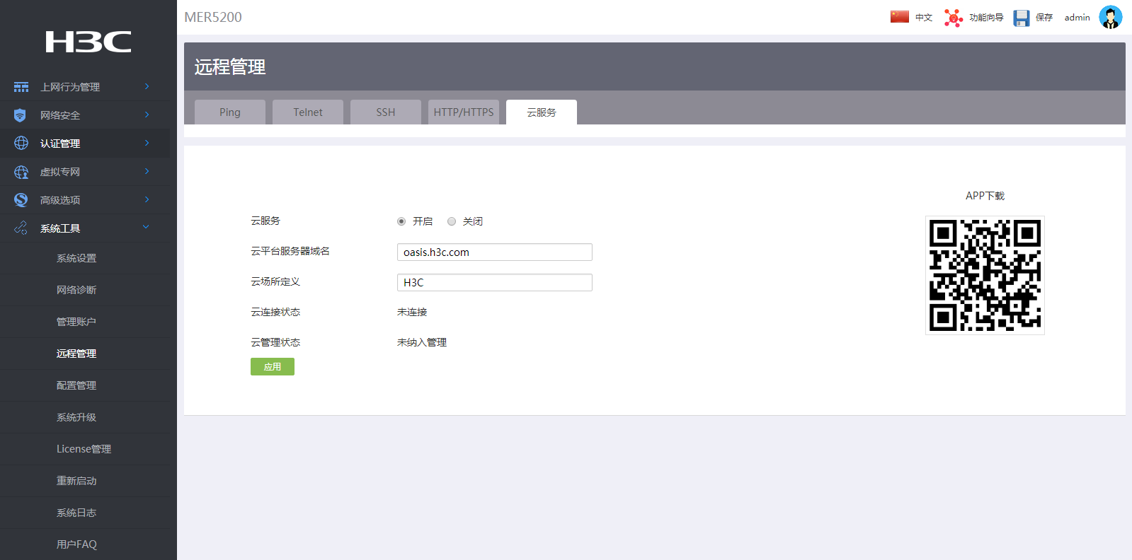
绿洲云网管的应用
默认出厂配置联绿洲

Slide 10
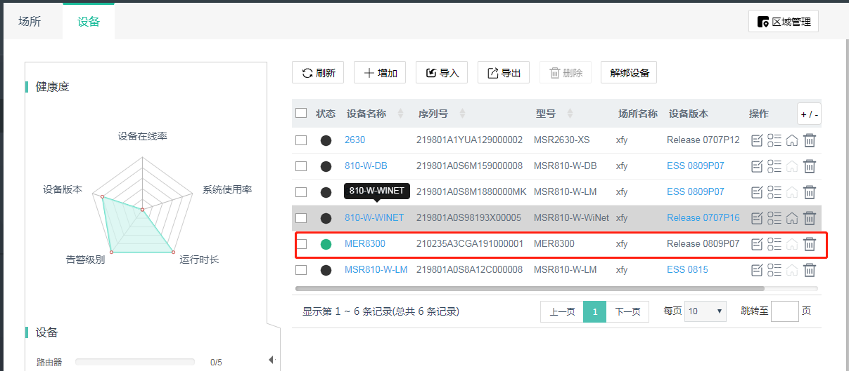
绿洲云网管的应用
纳入绿洲云管理

Slide 11
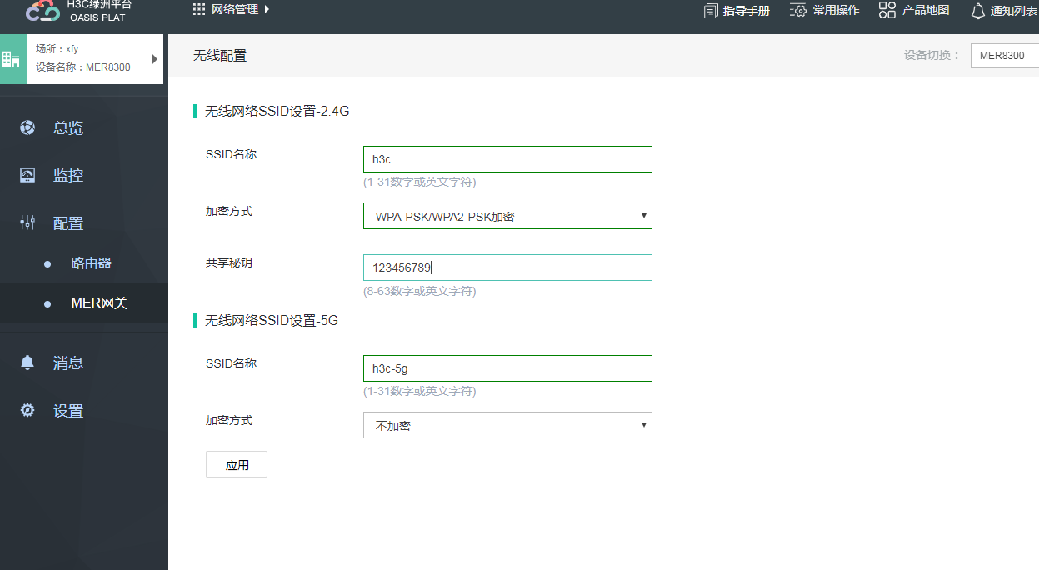
绿洲云网管的应用
管理AP和无线终端

Slide 12
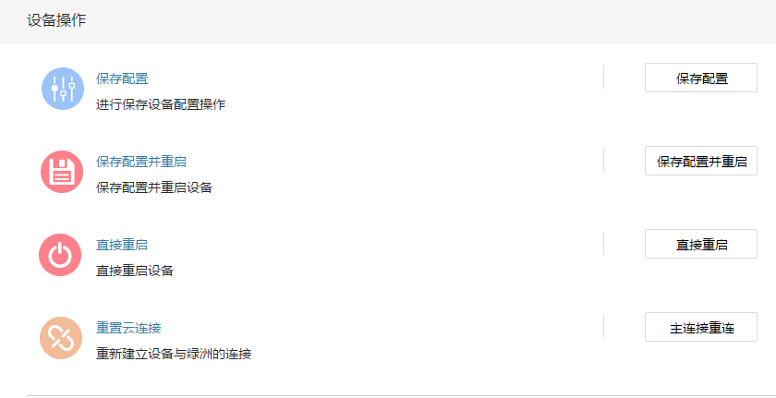
绿洲云网管的应用
状态监控和管理

Slide 13
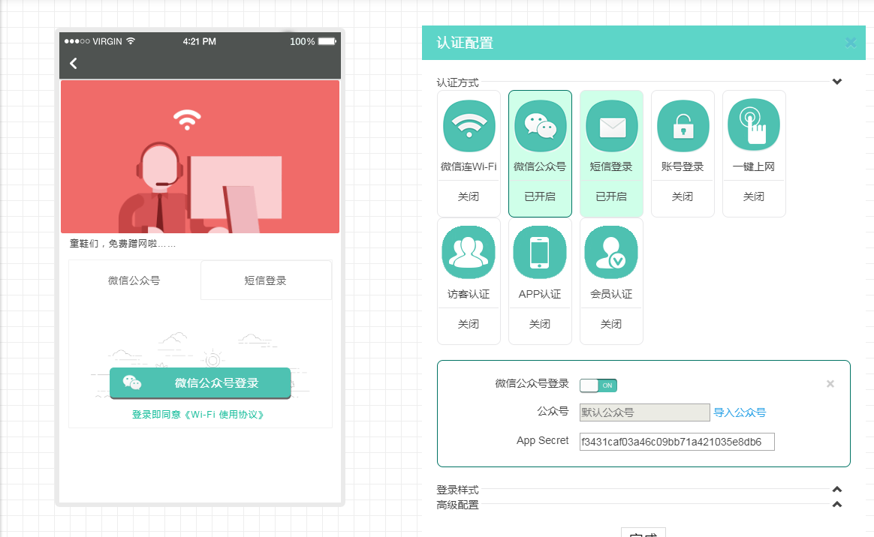
绿洲云网管的应用
管理Portal 云端认证
Notes:
微信认证和微信公众号认证的对策

Slide 14
绿洲云网管的应用
管理访客列表

Slide 15
绿洲云网管的应用
版本在线升级

Slide 16
06
Mini AP管理

Slide 17
Mini AP管理
支持的Mini AP列表

Slide 18
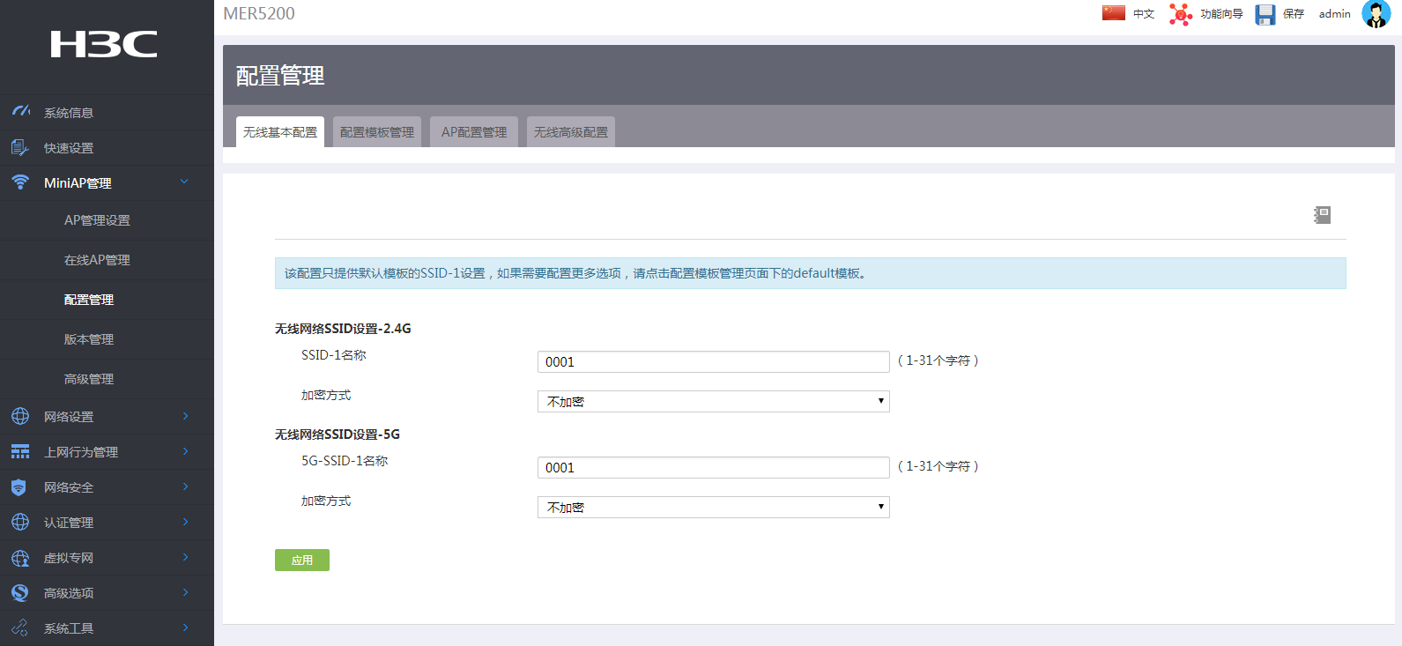
Mini AP管理
和ER AP管理方式类似

Slide 19
07
关键配置介绍-端口划分原则

Slide 20
关键配置介绍-端口
端口的类别
Notes:
解释：只有在场景定义页面，设置成了WAN口的接口，才显示在面板WAN口方格内，其余的以太口都默认显示在LAN口方格内。

Slide 21
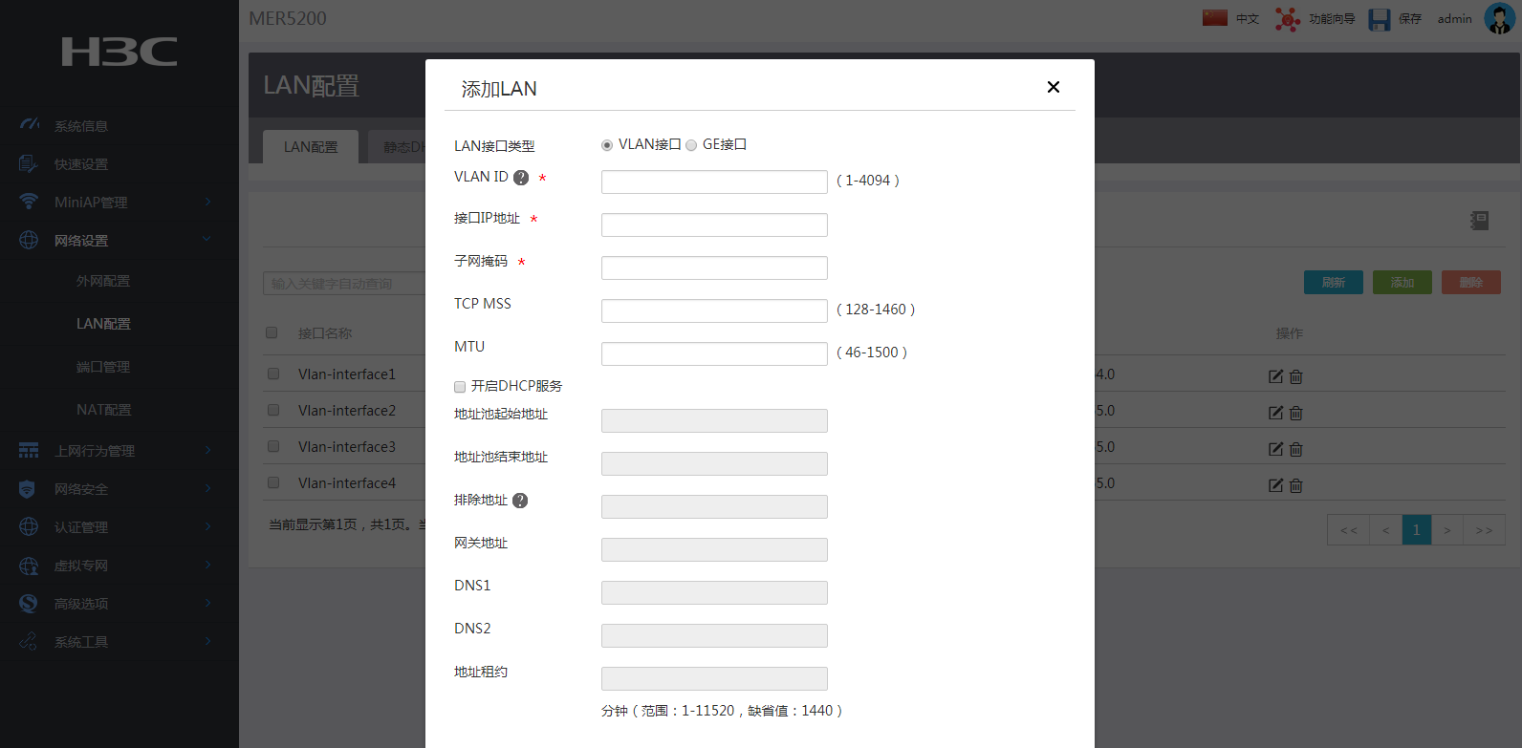
关键配置介绍-端口
两种LAN口类型
Notes:
解释：三层LAN口，是因为如MSR8300，本身有6WAN口，用不到的WAN口可以当LAN口使用，连接内部服务器等，二层LAN口用于接PC和交换机。

Slide 22
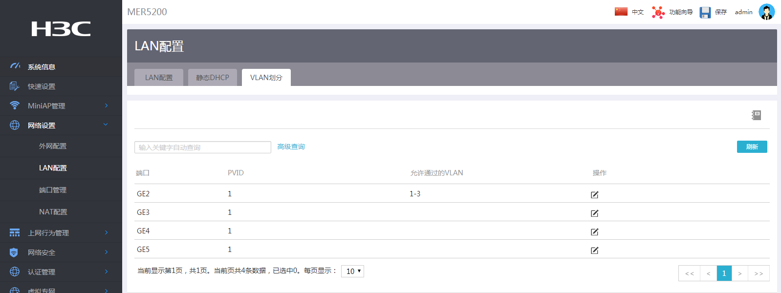
关键配置介绍-端口
LAN口配置成Trunk

Slide 23
08
关键配置介绍-上网行为管理

Slide 24
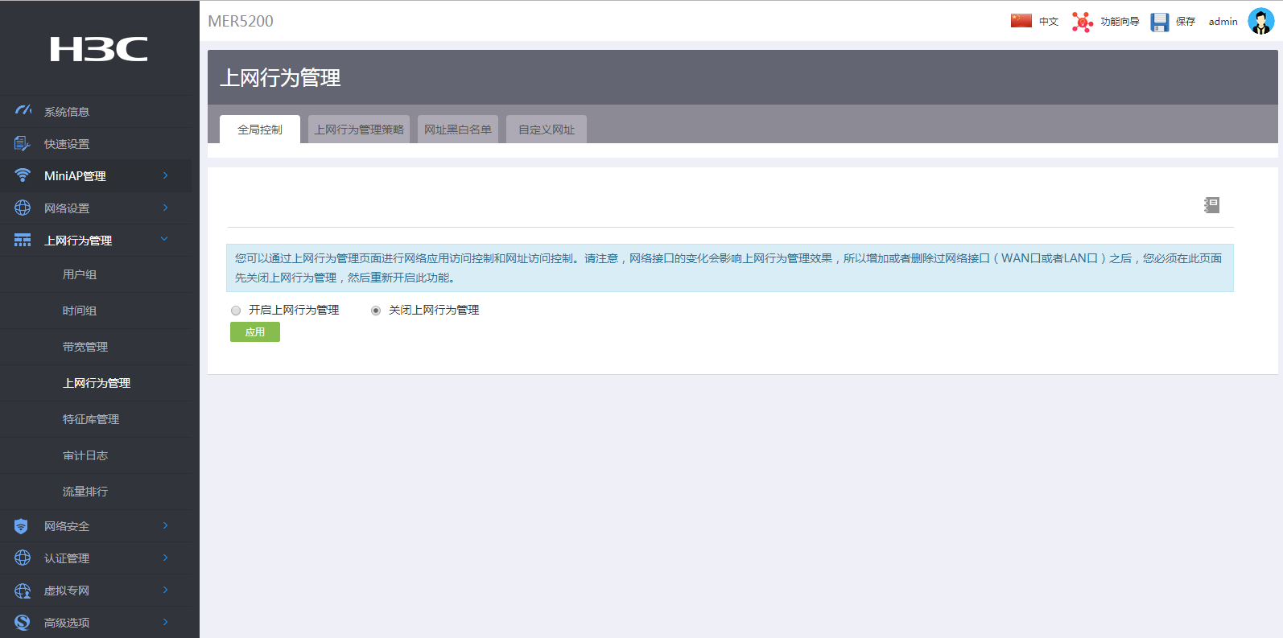
关键配置介绍-上网行为管理
开启上网行为管理
Notes:
解释：开启上网行为管理，默认把所有的LAN口加入trust域，所有WAN口加入Untrust域。自动创建对象策略object-policy ip Any-Any。更改网络设置后，特别是改变WAN-LAN属性后，需要重新开启一下上网行为管理，保证安全域里面的接口正确。

Slide 25
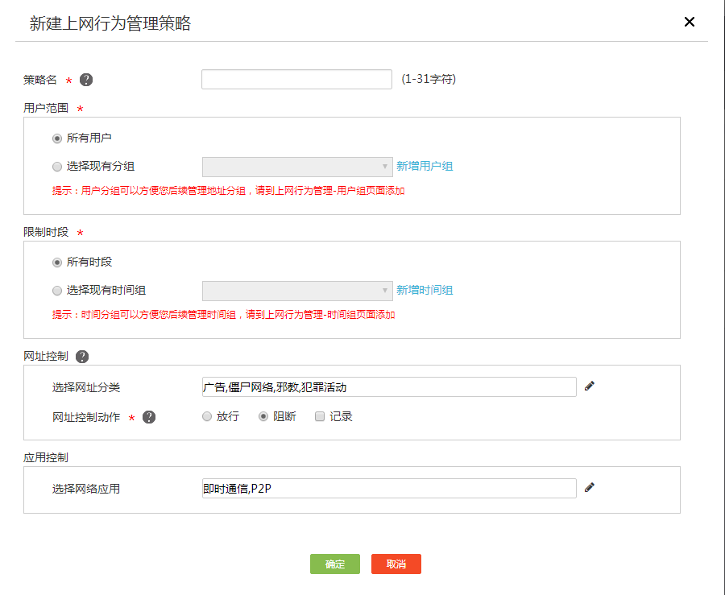
关键配置介绍-上网行为管理
配置上网行为管理策略
即将支持HTTPS网址过滤
Notes:
解释：网址控制和应用控制整合在一起下发，可以单独配置，一个策略里面只下发一种控制。网址控制不支持限速，应用控制支持限速

Slide 26
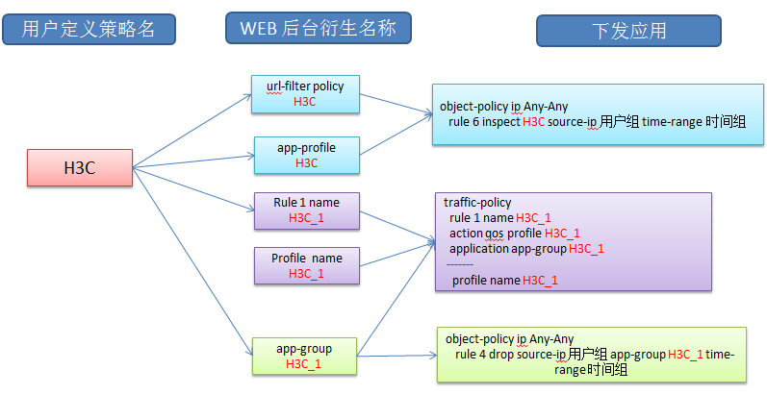
配置上网行为管理策略的逻辑

Slide 27
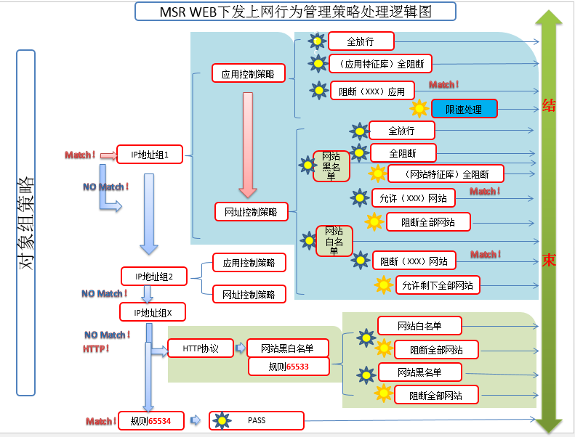
上网行为管理策略的处理流程

Slide 28
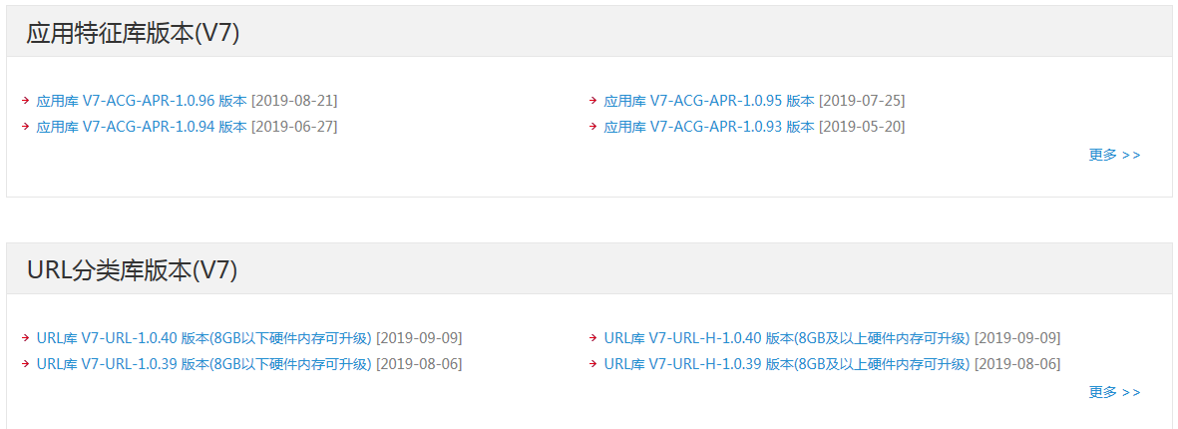
关键配置介绍-上网行为管理
购买License
应用识别特征库
网址过滤特征库
免费
Notes:
解释：由于硬件限制，我们的URL网址特征库，使用的是小库，用户如果发现某特定网站过滤不到，可以通过自定义网址的方式过滤。

Slide 29
09
关键配置介绍-多WAN负载分担

Slide 30
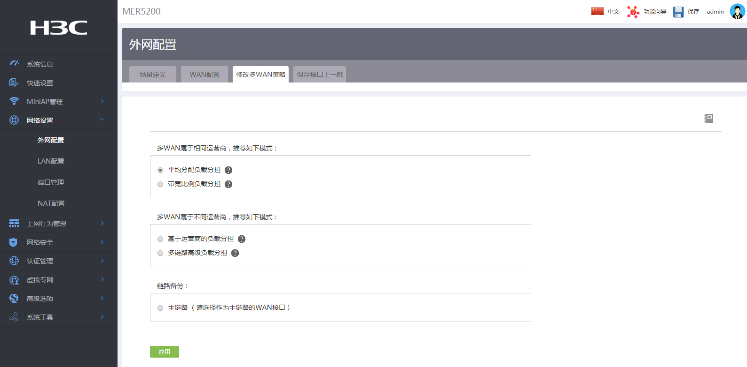
关键配置介绍-多WAN负载分担
平均负载分担
带宽比例负载分担
运营商负载分担
主备链路

Slide 31
关键配置介绍-多WAN负载分担
DHCP链路的缺陷
1、不能作为主备链路负载分担
2、不能运营商负载分担
3、需求：支持静态路由下一跳配置DHCP方式（计划开发中）
Notes:
主要原因是，DHCP链路网关地址不定，不能手工配置路由。基于DHCP的静态路由，我们还想实现如下的功能
1、和运营商地址组做绑定，实现运营商地址组的地址走 DHCP链路 --------这个目前没法配置。
2、和其他链路做主备链路使用，我们是靠调整路由优先级的方式实现的，DHCP没法配置，所以目前也不支持。 ----------这个也是一个用户需求，友商小路由器都实现了的。
所以，DHCP链路如果能实现思科那样的配置，这些问题都迎刃而解了。。

Slide 32
10
关键配置介绍-链路探测

Slide 33
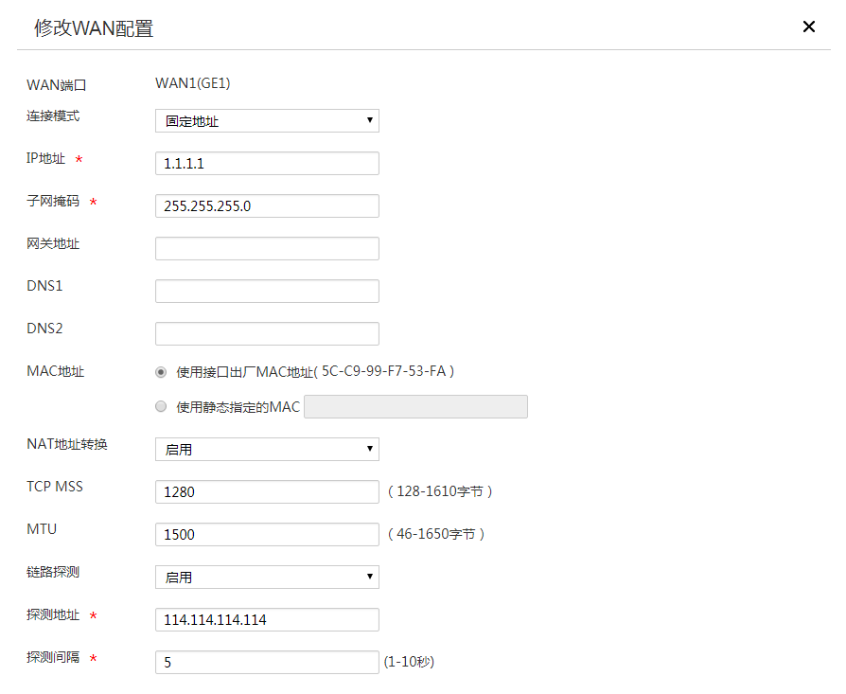
关键配置介绍-链路探测
NQA联动静态路由
Notes:
解释：NQA探测结果联动静态路由，探测失败的静态路由不可用。

Slide 34
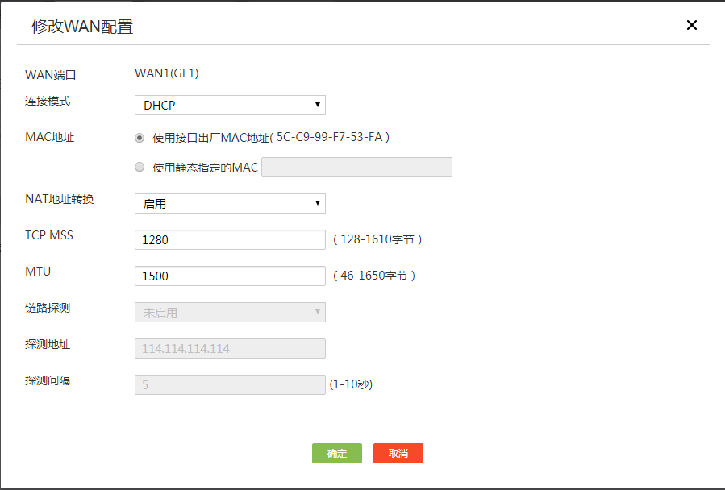
关键配置介绍-链路探测
DHCP链路的缺陷
1、不能配置NQA联动静态路由

Slide 35
11
关键配置介绍-审计和排行

Slide 36
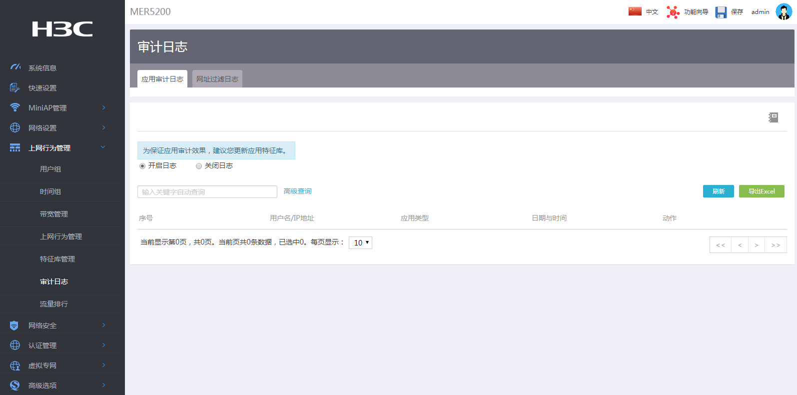
关键配置介绍-审计
应用审计日志
Notes:
uapp-control
policy name AuditLog audit
source-zone trust
destination-zone untrust
rule 1 any behavior any bhcontent any keyword equal any action permit audit-logging
#
dac storage service audit limit hold-time 1
#

Slide 37
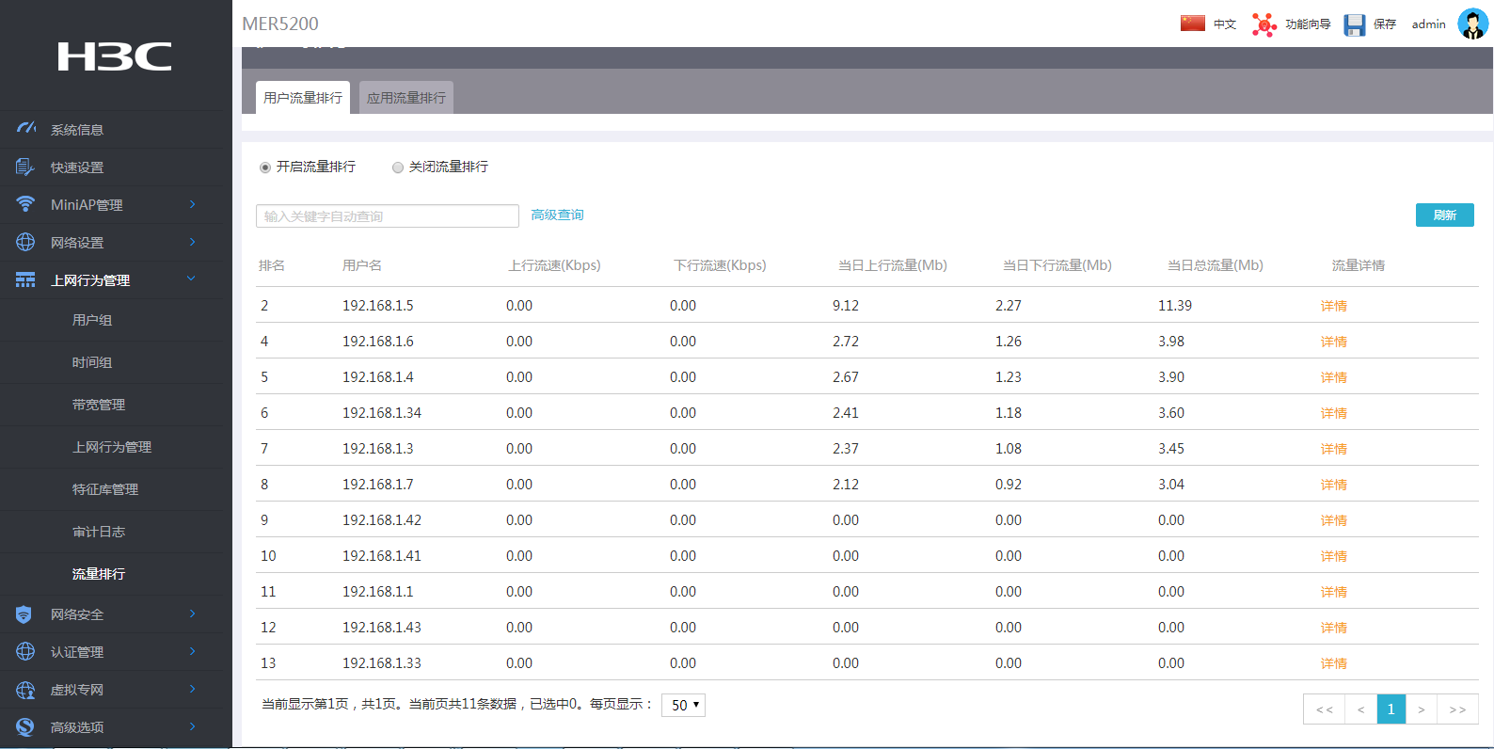
流量排行
Notes:
目前，流量排行存在的问题是实施刷新效果比较差，后续会优化成3秒刷新一次。

Slide 38
Thanks！
新华三集团
www.h3c.com

Slide 39
www.h3c.com

